Slide 1
Persamaan Diferensial Homogen
Matematika II
Fauzhia Rahmasari, S.Si, M.Si

Slide 2
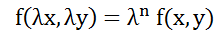
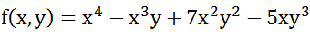
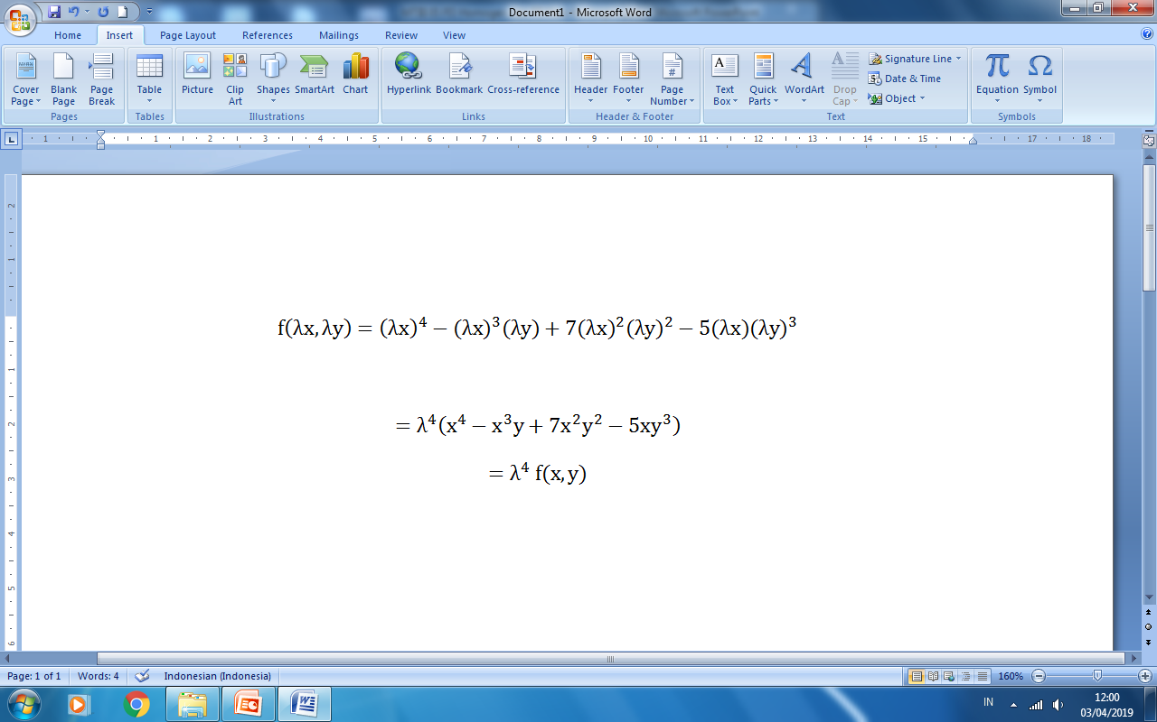
Persamaan Homogen
Suatu fungsi f(x,y) disebut fungsi homogen berpangkat –n jika:
Contoh:
Fungsi homogen derajat 4

Slide 3
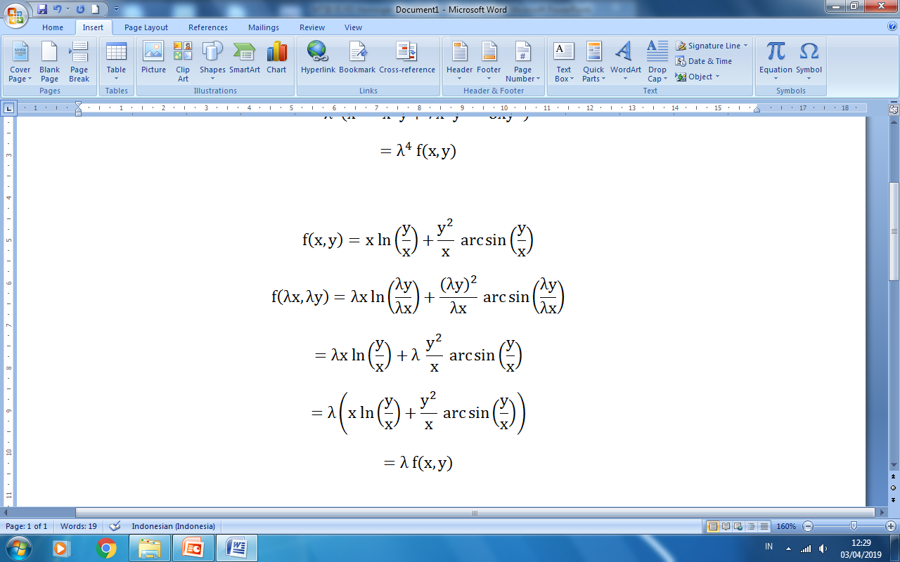
Persamaan Homogen
Contoh:
Fungsi homogen derajat 1

Slide 4
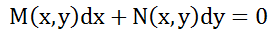
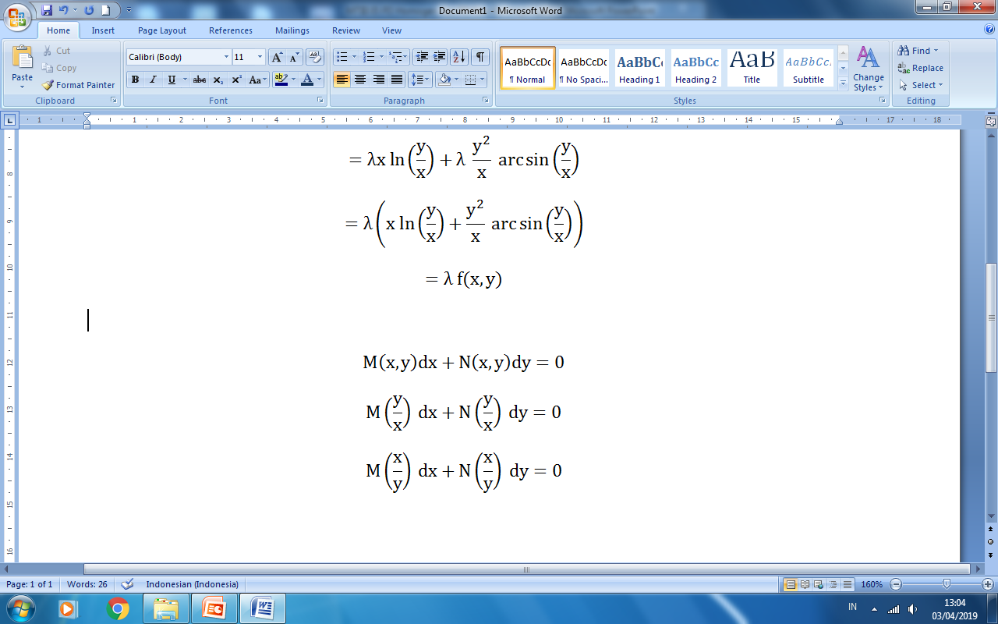
Persamaan Diferensial Homogen
Persamaan Diferensial (PD) berbentuk:
disebut PD Homogen jika M(x,y) dan N(x,y) merupakan fungsi homogen dan berpangkat sama
Untuk menyelesaikan PD Homogen tersebut, dilakukan langkah-langkah sebagai berikut:
1. Bentuknya dirubah menjadi:
atau

Slide 5
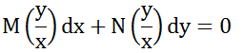
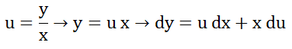
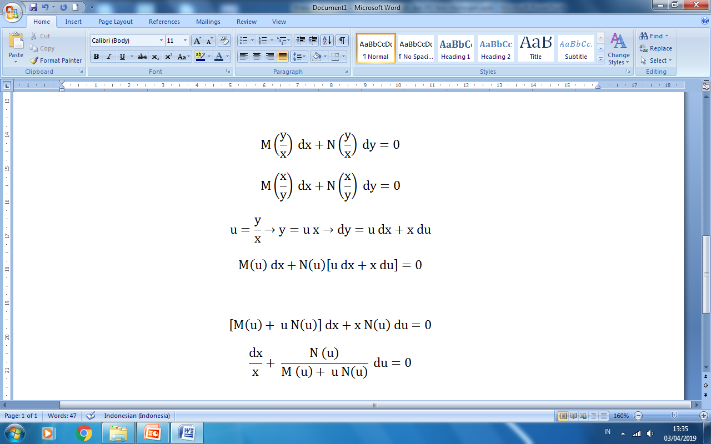
Persamaan Diferensial Homogen
2. Misalkan PD telah dirubah menjadi:
Untuk mencari penyelesaian PD, diambil substitusi:
dan dimasukkan ke dalam persamaan di atas, sehingga menjadi:

Slide 6
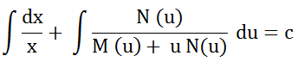
Persamaan Diferensial Homogen
3. Karena perubah-perubahnya telah terpisah, maka penyelesaian PD
tersebut dapat langsung dihasilkan dengan mengintegralkan suku
demi suku, yaitu
4. Selanjutnya u diganti dengan y/x

Slide 7
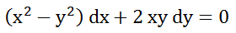
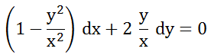
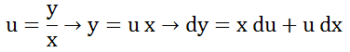
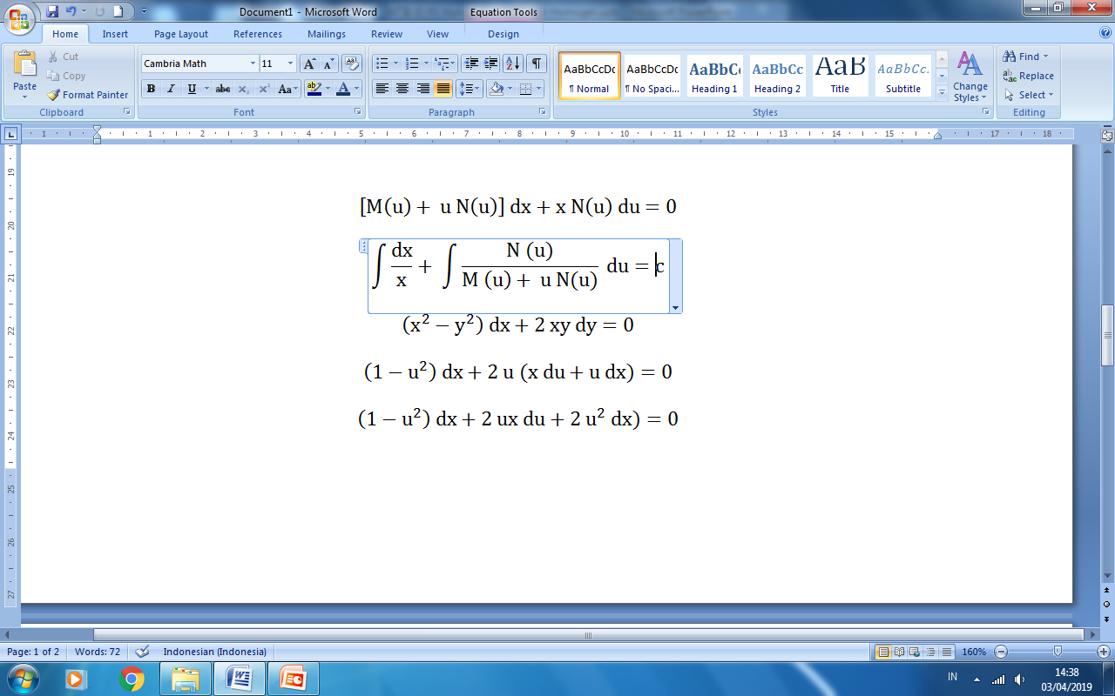
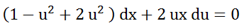
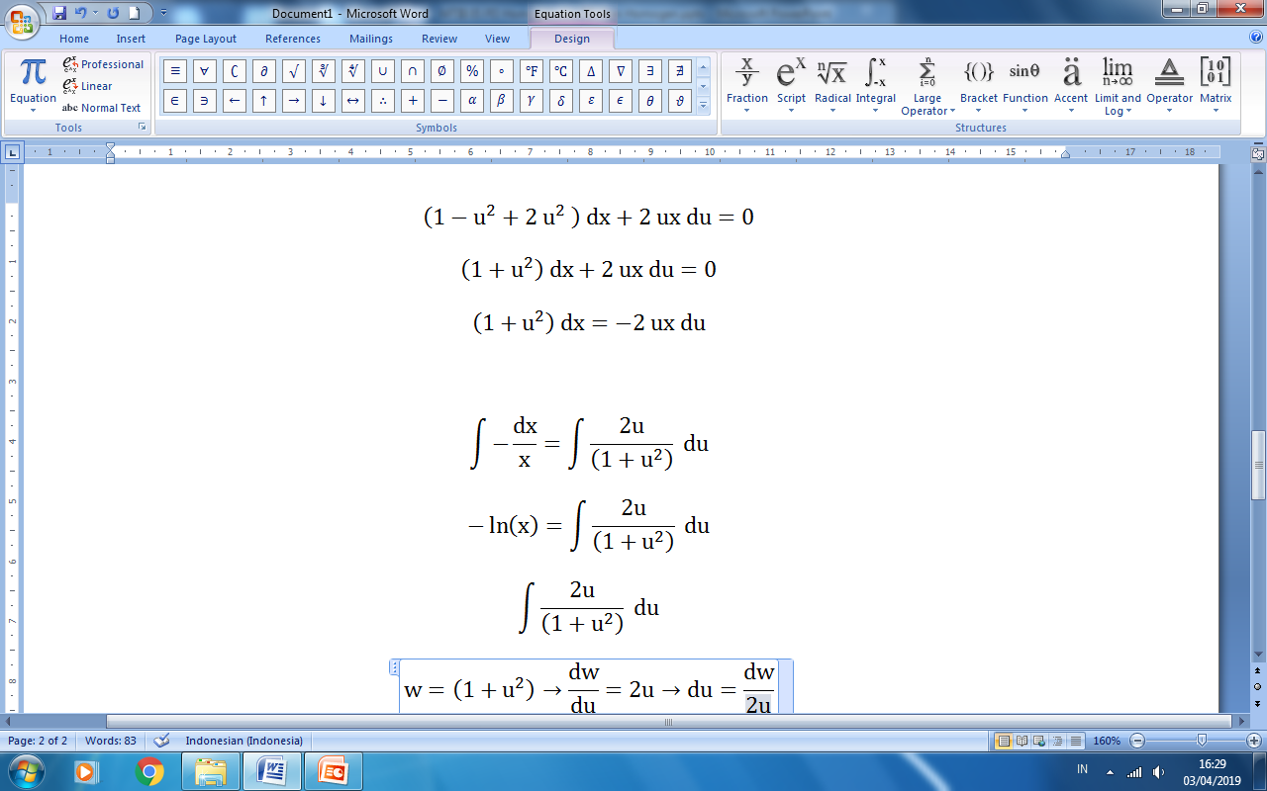
Contoh
Selesaikan PD berikut
1. Dibawa ke bentuk y/x:
Misal:

Slide 8
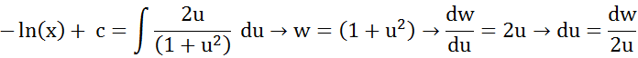
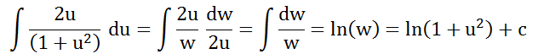
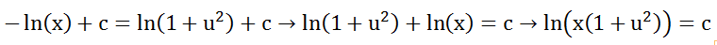

Contoh

Slide 9
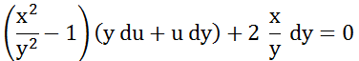
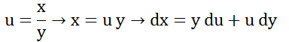
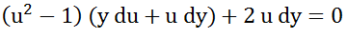
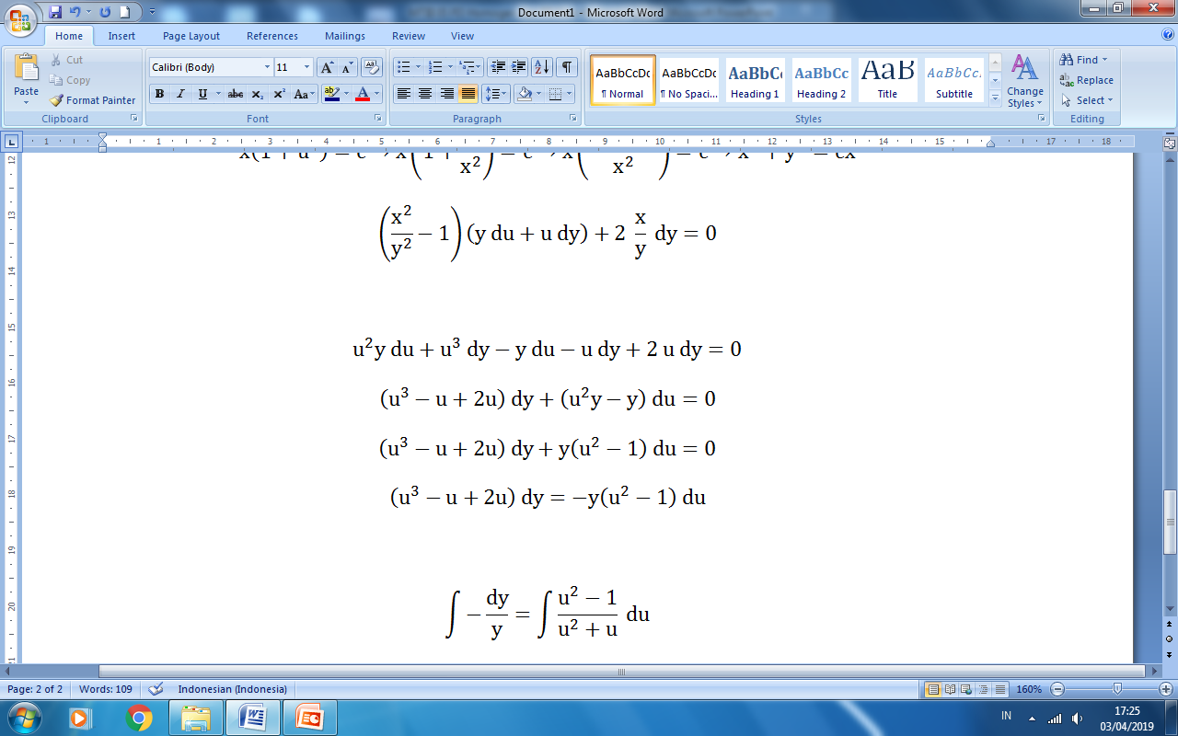
Contoh
2. Dibawa ke bentuk x/y:
Misal:

Slide 10

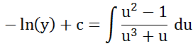
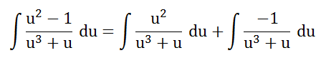
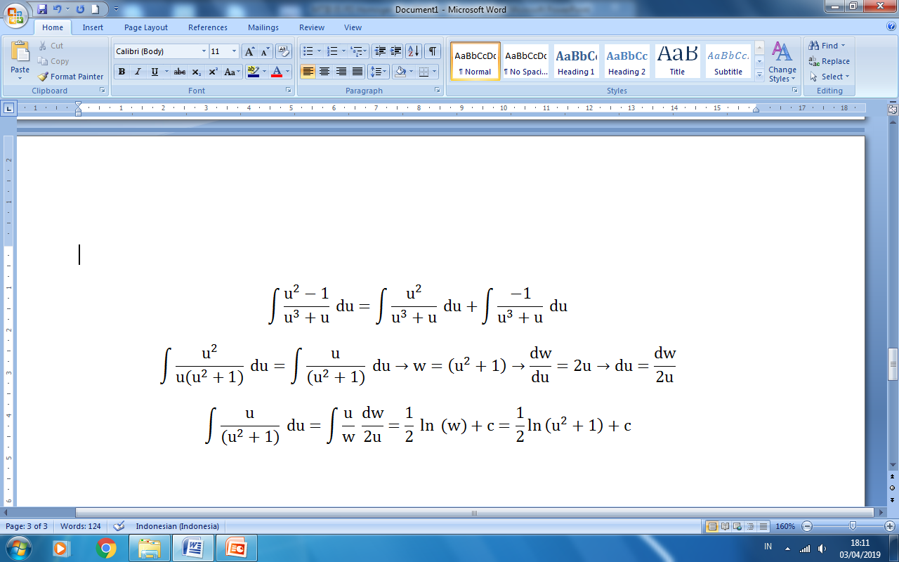
Contoh

Slide 11
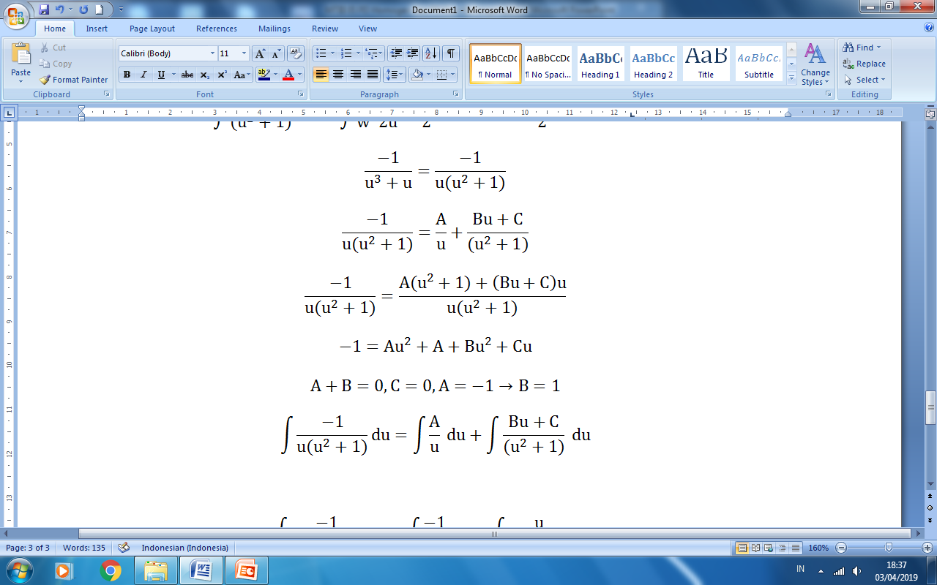
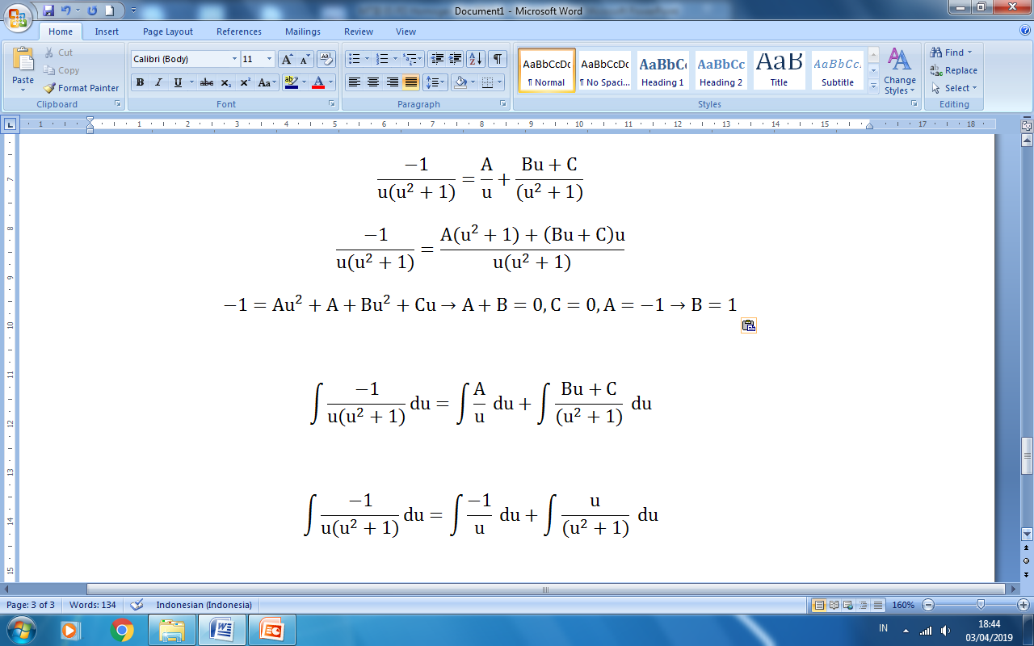

Contoh

Slide 12
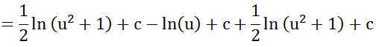
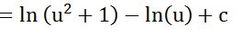
Contoh
Jadi,

Slide 13
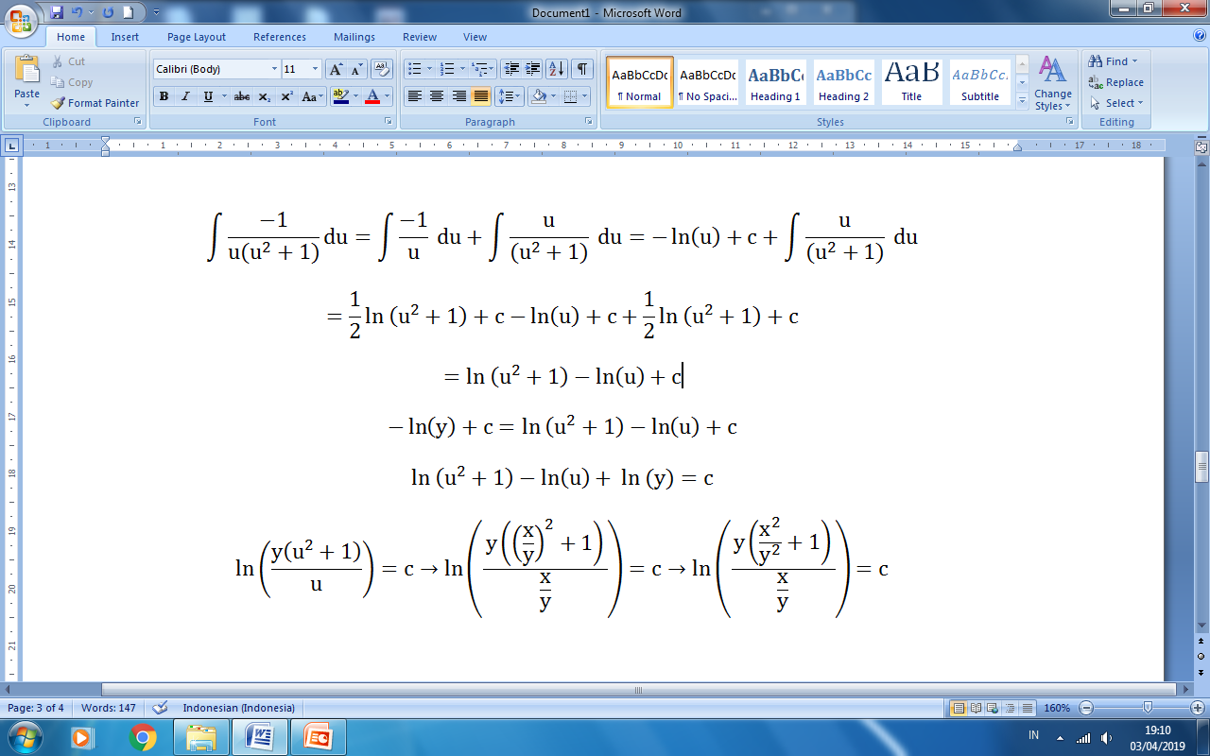
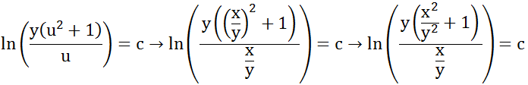
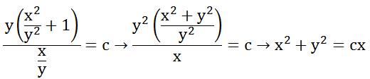
Contoh

Slide 14


